Slide 1
Nativos e Inmigrantes Digitales
Por Marc Prensky

Slide 2
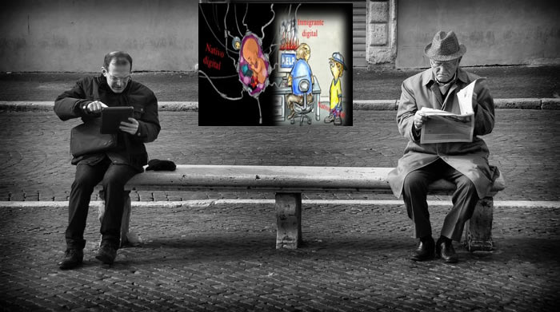
Aquellos individuos que han nacido puesto que todos han nacido y se han formado utilizando la particular “lengua digital” de juegos por ordenador, vídeo e Internet.
NATIVOS DIGITALES
Aquello individuos que se ven en la necesidad de “aprender una nueva lengua” la digital.
INMIGRANTES DIGITALES

Slide 3

Diferencias entre Nativos Digitales e Inmigrantes Digitales, pueden ser:
Quieren recibir la información de forma ágil e inmediata.
Se sienten atraídos por multitareas y procesos paralelos.
Prefieren los gráficos a los textos.
Se inclinan por los accesos al azar (desde hipertextos).
Funcionan mejor y rinden más cuando trabajan en Red.
Tienen la conciencia de que van progresando, lo cual les reporta satisfacción y recompensa inmediatas.
Prefieren instruirse de forma lúdica a embarcarse en el rigor del trabajo tradicional.

Slide 4
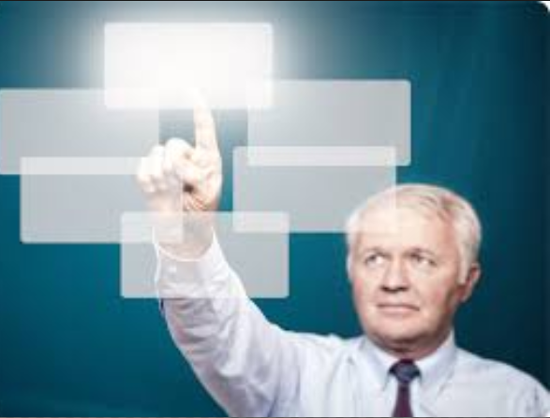
Los Inmigrantes Digitales no parecen valorar suficientemente las habilidades que los Nativos Digitales han adquirido y perfeccionado año tras año a través de interacción y práctica,
Prefieren moverse dentro de lo que les es conocido en virtud de su forma de aprender -que es también la forma en que los enseñaron a ellos.

Slide 5
La educación ha de ser consciente de que se requieren cambios o adaptaciones.
Los profesores del Siglo XXI han de aprender a comunicarse con sus estudiantes a través de una lengua y de un estilo común.
¿Cuál es la metodología que deben poner en práctica los Inmigrantes Digitales, para tratar con Nativos Digitales?
Revisar los contenidos e identificarlo en dos grupos: los de herencia y el contenido del futuro.
Si somos verdaderos educadores, necesitaremos pensar en cómo enseñar ambos contenidos, el de herencia y el de futuro, pero empleando la “lengua” de los Nativos Digitales.

Slide 6
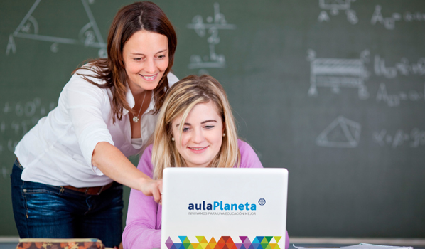
CONCLUSIONES
Continuar con el planteamiento de que los educadores deben intentar abrirse a la realidad, sin hacerse conjeturas anticipadas que descartan los nuevos métodos o herramientas de la tecnología digital.
Como inmigrante digitales, los profesores deben hacer su mayor esfuerzo por comunicarse y tratar de interactuar con los Nativos Digitales.

